Slide 1
Энтропия. Исследовательская работа
Выполнил: Мавзовин Пётр, ТКИ-341

Slide 2
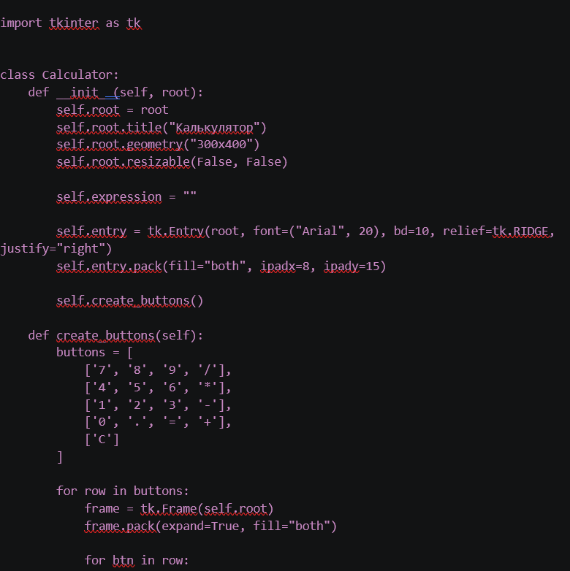
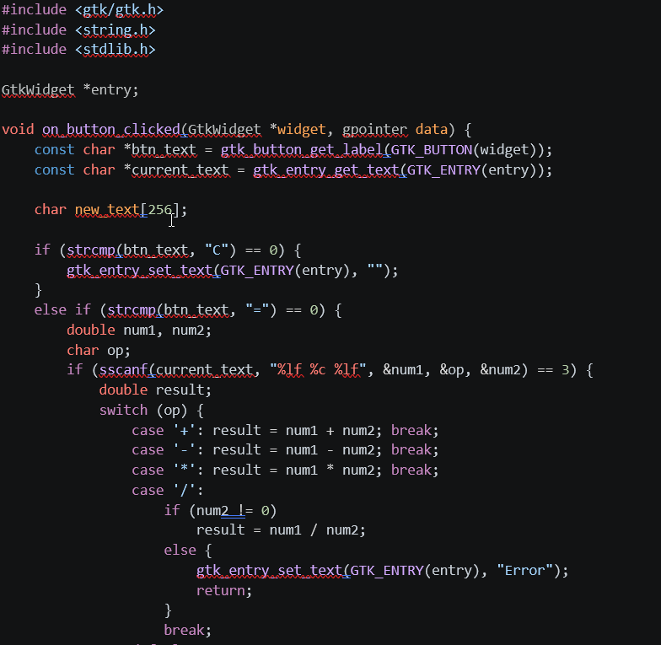
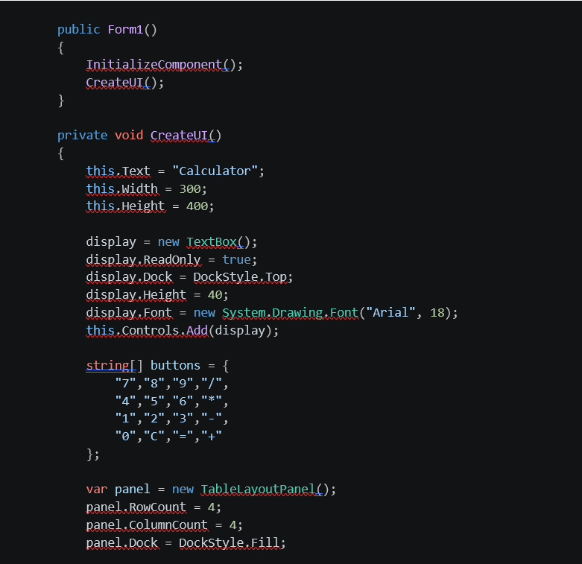
Для начала выполнения исследования
Создадим Три Программы, для Одной Задачи
Python
C
C#

Slide 3
Упакуем файлы, упаковщиком для Exe и рассчитаем их энтропию

Slide 4
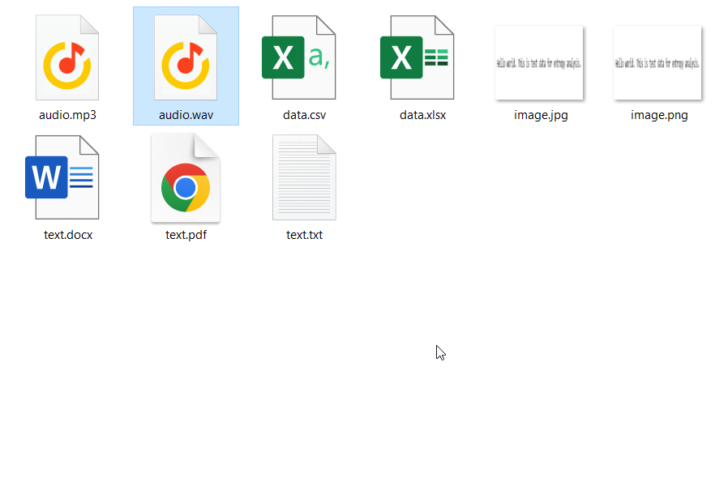
Теперь создадим набор файлов, разного формата(не исполняемых)

Slide 5
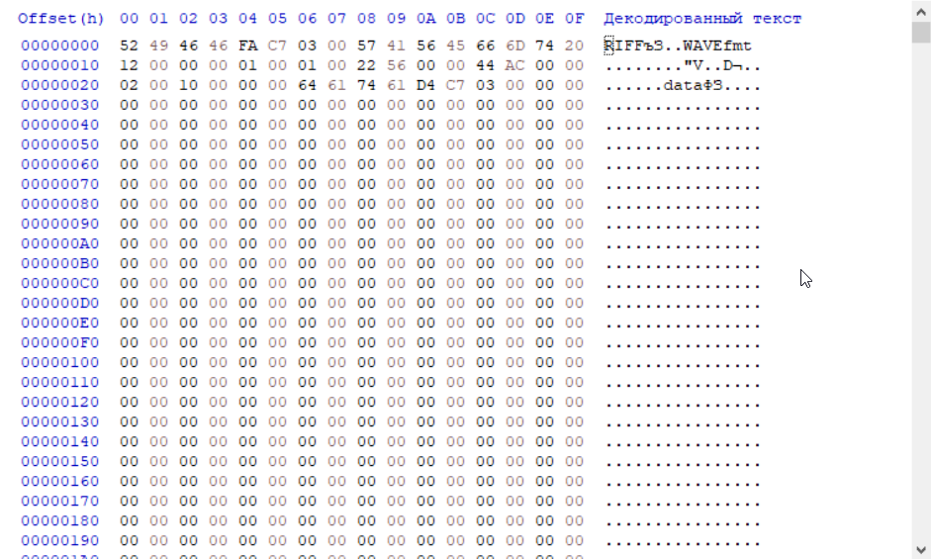
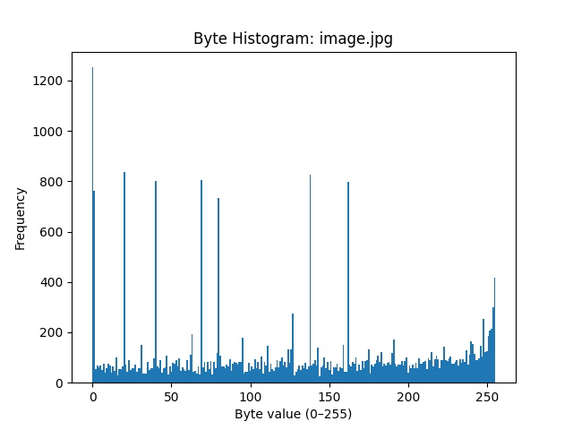
Проверим содержимое в Hex-редакторе и построим Гистограммы
Data.xlsx

Slide 6
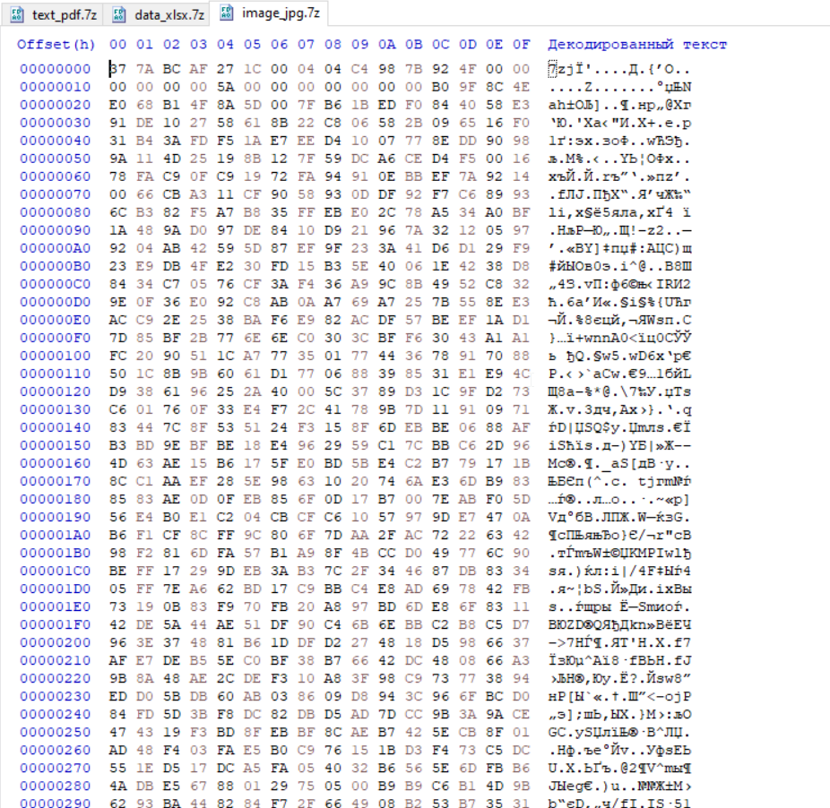
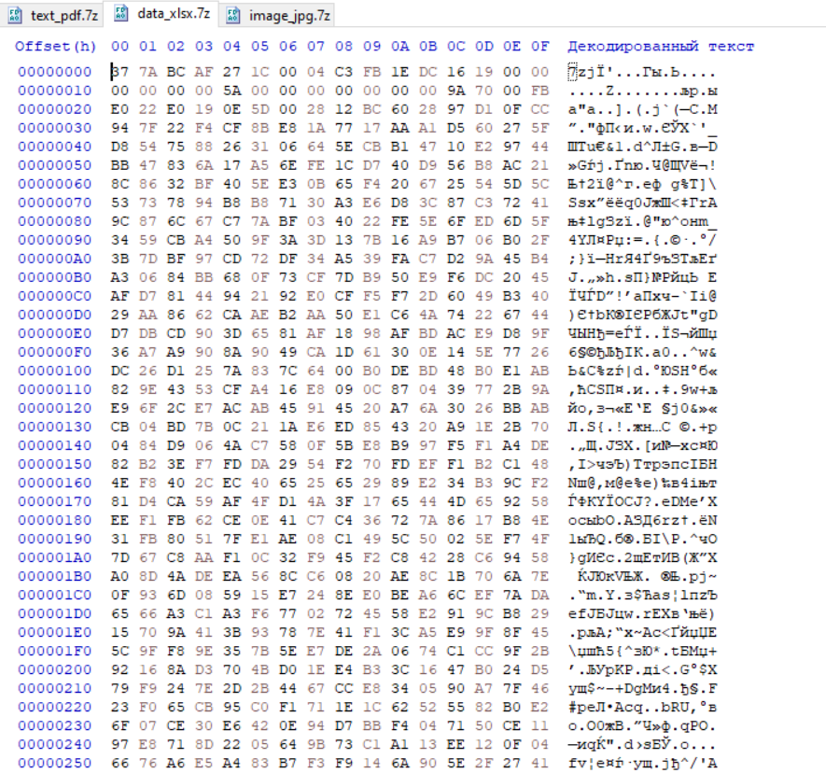
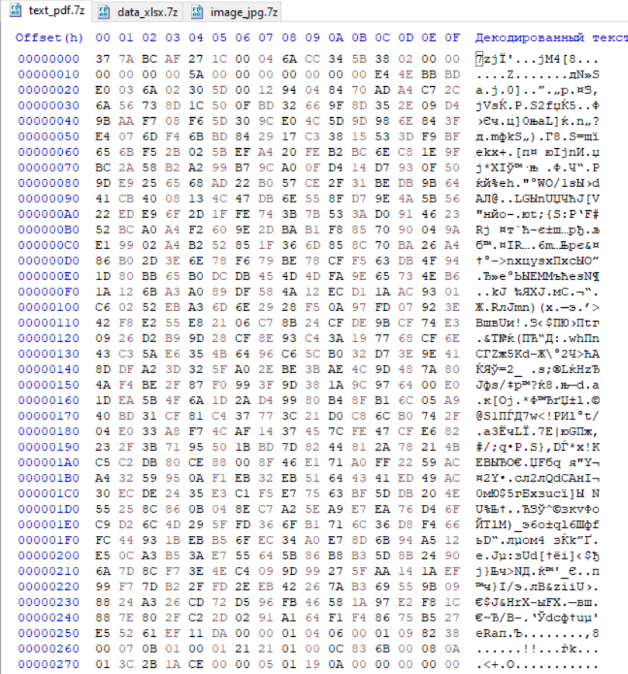
Далее осталось выбрать упаковщик, для неисполняемых файлов и проверить на них энтропию
Выберем в качестве упаковщика, архиватор 7z
Заархивируем данные

Slide 7
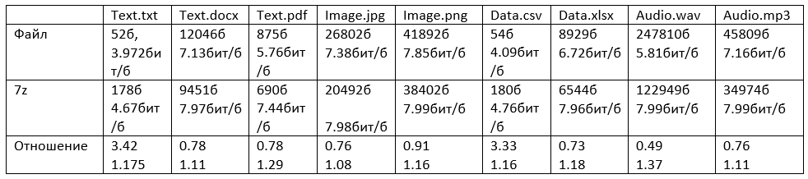
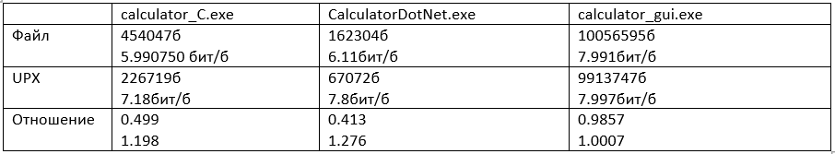
Результаты
Вывод: Чем лучше(меньше) коэффициент сжатия файла, с помощью упаковщика – тем сильнее увеличивается энтропия файла, после упаковки

